Slide 1


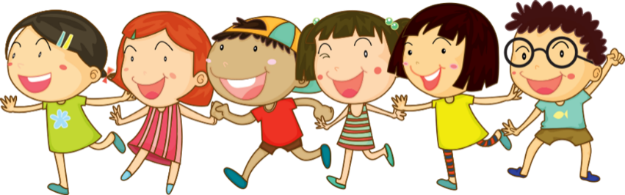
TRƯỜNG TIỂU HỌC HÒA NGHĨA
CHÀO MỪNG
QUÝ THẦY, CÔ GIÁO VỀ DỰ GIỜ THĂM LỚP
Môn: Tự nhiên xã hội - Lớp 1G
Giáo viên: Trần Thị Hương

Slide 2
BÀI 26:
CÙNG KHÁM PHÁ BẦU TRỜI
Tiết 3

Slide 3
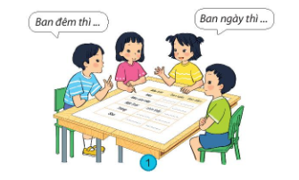
Nói về sự khác nhau giữa bầu trời ban ngày và ban đêm?

Slide 4
Bầu trời khi nào thì có nhiều mây?
Mây ban ngày và ban đêm có gì khác nhau?
Khi nào em nhìn thấy mặt trời? Khi nào nhìn thấy trăng sao?

Slide 5
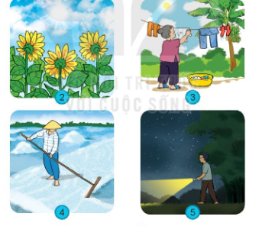

Mặt trời có ích lợi gì với chúng ta?

Slide 6
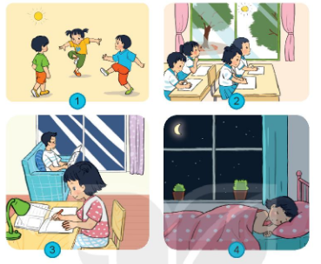
Hoạt động nào diễn ra vào ban ngày? Hoạt dộng nào diễn ra vào ban đêm?

Slide 7
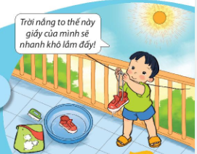
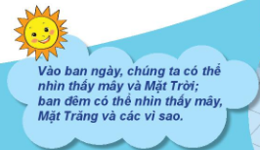
Hoạt động vận dụng:
Kéo rèm kín phòng viết. Nhìn chữ viết và so sánh với chữ viết khi không kéo rèm ?
Vậy vai trò của mặt trời là gì?

